Slide 1



Instituto Tecnologico de Orizaba
Tema 4: Polimorfismo

Slide 2


4.1 Definición

Slide 3

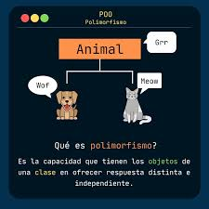
Polimorfismo
El polimorfismo es uno de los pilares fundamentales de la Programación Orientada a Objetos (POO), junto con la herencia, el encapsulamiento y la abstracción. El término proviene del griego y significa “muchas formas”. En programación, el polimorfismo permite que una misma referencia pueda comportarse de distintas maneras según el tipo real del objeto que representa.

Slide 4
4.2 Clases abstractas: definición, métodos

Slide 5
Clase abstracta
Una clase abstracta es una clase que no puede instanciarse directamente, sino que sirve como modelo o plantilla para otras clases.
Estas clases pueden contener métodos abstractos (sin cuerpo) que las clases hijas deben implementar, y también métodos concretos (con cuerpo) que pueden reutilizarse.

Slide 6

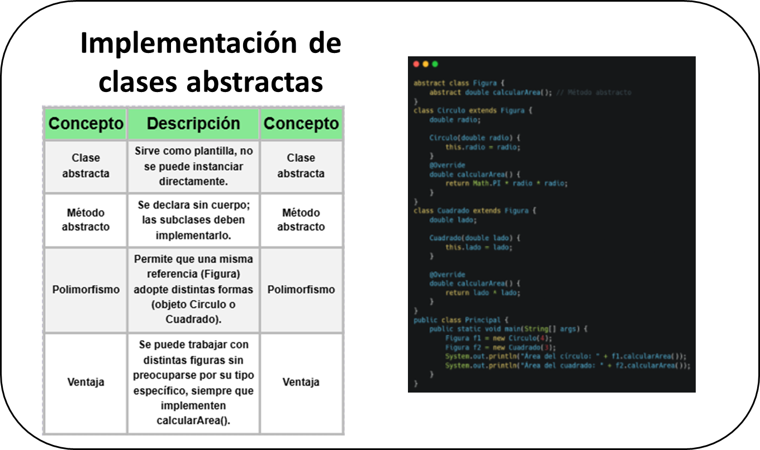
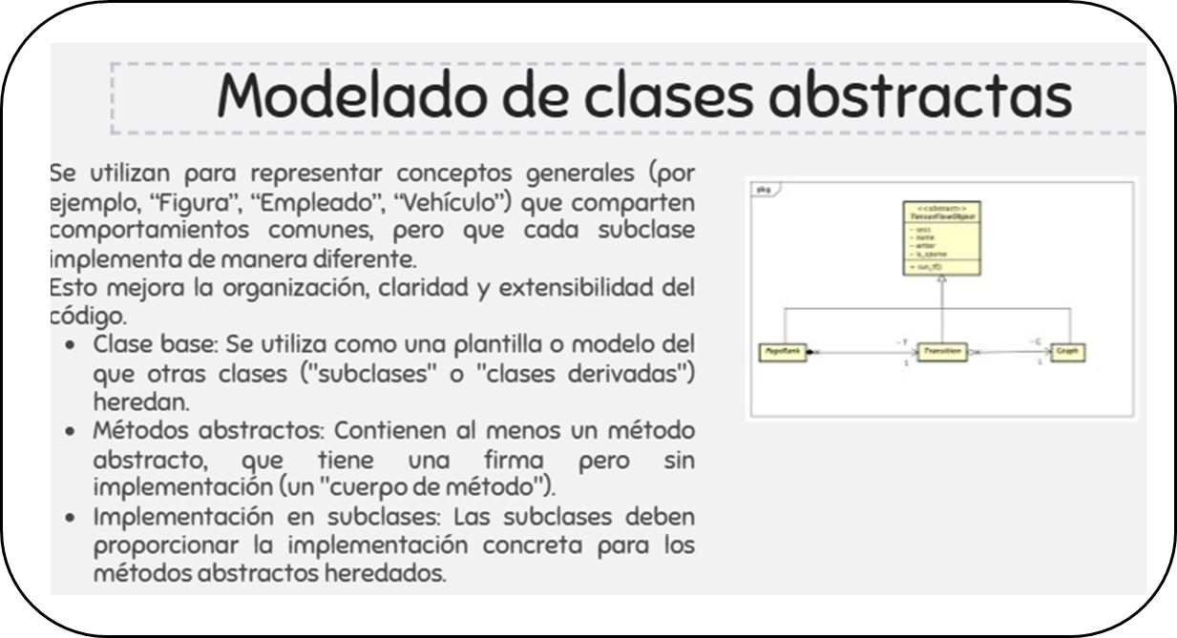
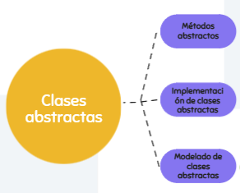

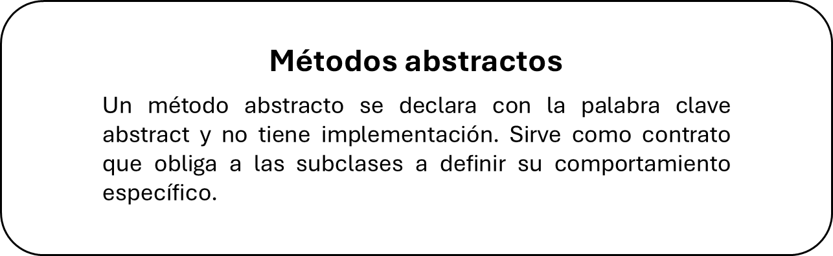
Clases abstractas

Slide 7
4.3 Interfaces: definición, implementación de interfaces, herencia de interfaces

Slide 8
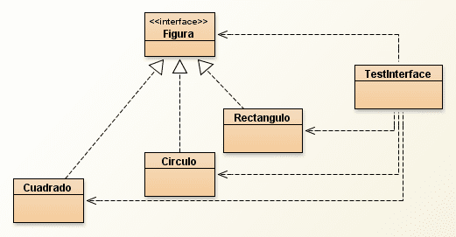
Interfaces
Una interfaz es una estructura que define un conjunto de métodos abstractos (y a partir de Java 8, también métodos por defecto o estáticos).
Las interfaces no contienen estado, solo comportamientos que las clases que las implementan deben cumplir.

Slide 9
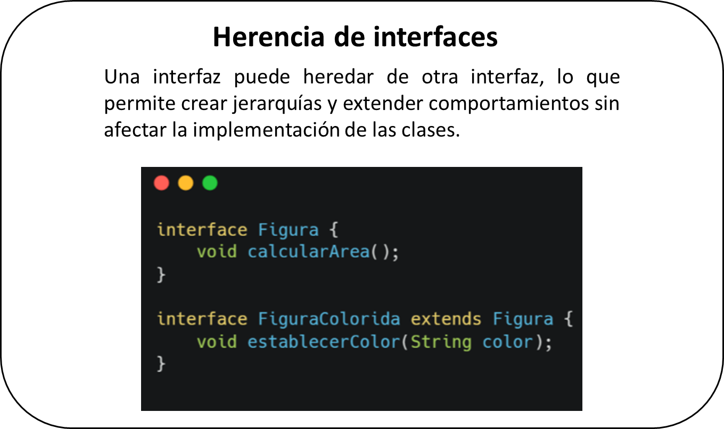
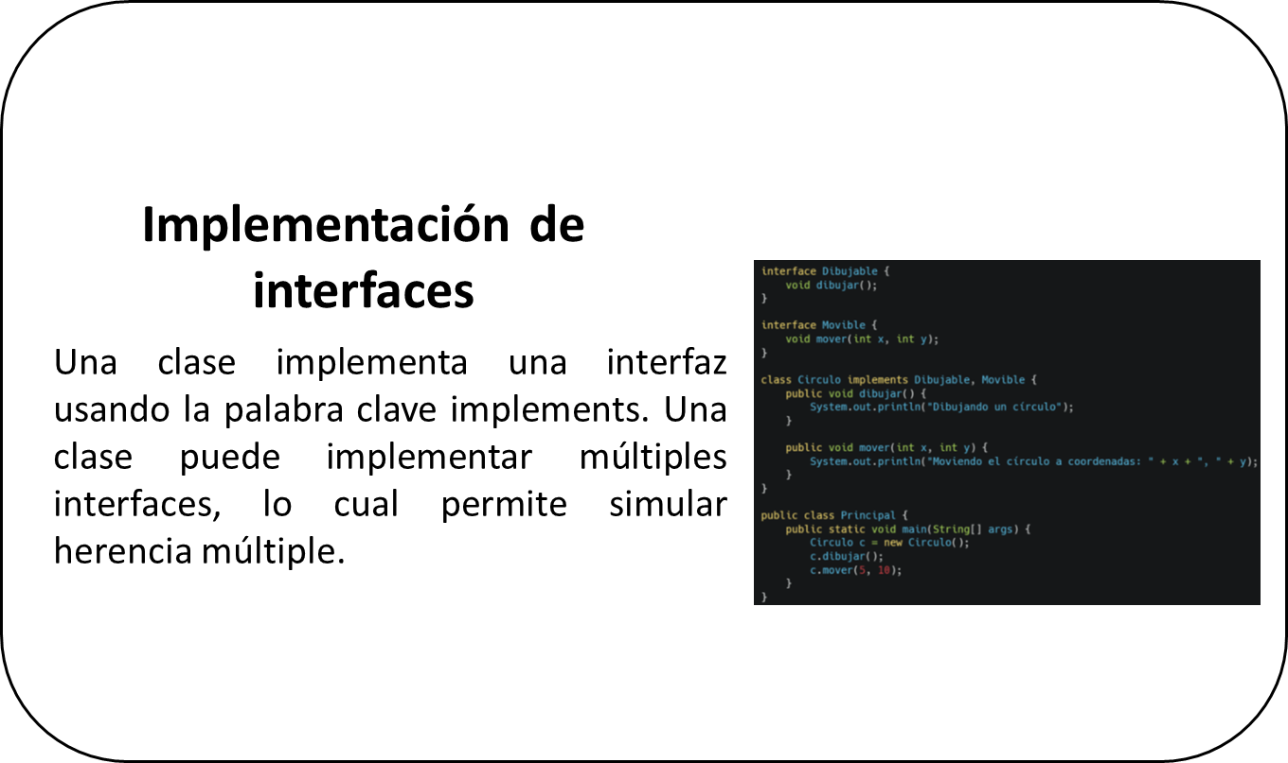
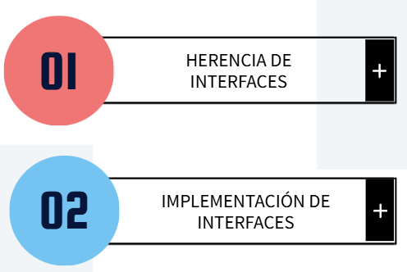
Interfaces

Slide 10
4.4 Variables polimórficas (plantillas): definición, uso y aplicaciones

Slide 11
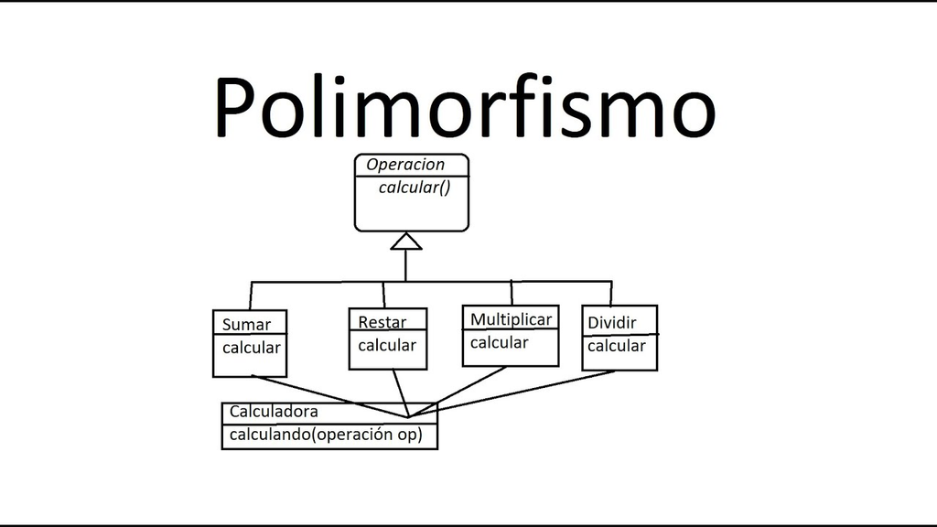
Variable polimórfica
Una variable polimórfica es aquella que puede referirse a objetos de diferentes clases que comparten una misma jerarquía. Esto permite escribir código genérico y reutilizable. En Java, este comportamiento se extiende con el uso de genéricos (plantillas), que permiten definir clases o métodos independientes del tipo de dato.

Slide 12
4.5 Reutilización de código

Slide 13
Reutilizacion de Código
La reutilización de código es un principio fundamental del desarrollo de software orientado a objetos que busca aprovechar componentes ya existentes (clases, métodos, interfaces, librerías) para evitar escribir código repetido y reducir errores.

Slide 14

Planteamiento de Problemas

